Slide 1
Chapter 11
-NURBS and Meta Shape Basics

Slide 3
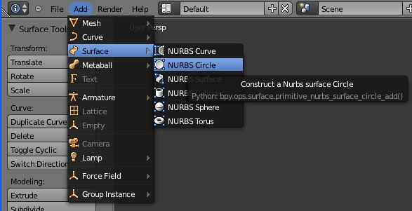
add > surface > NURBS Circle

Slide 4
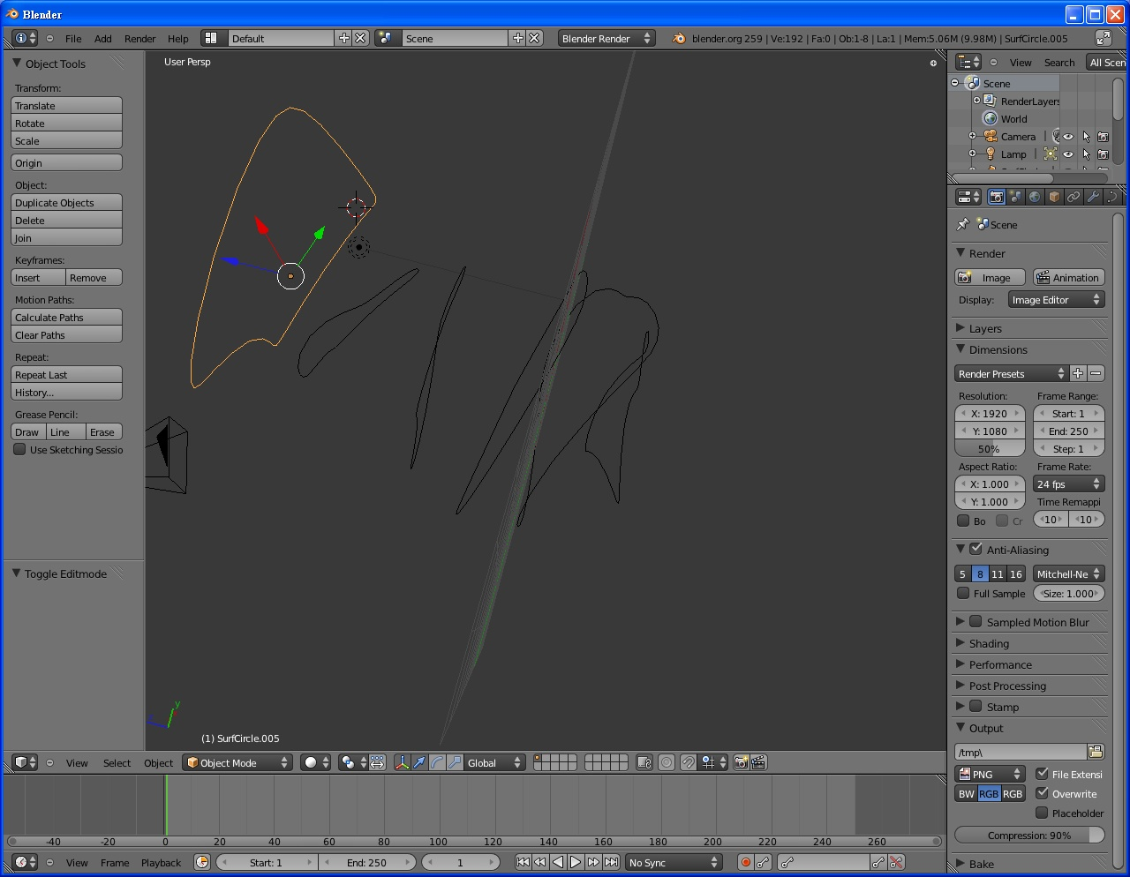
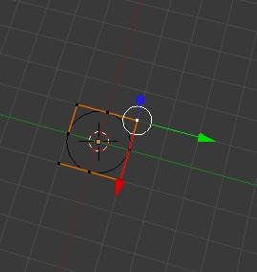
edit mode > 任意調整圓的形狀*6

Slide 5
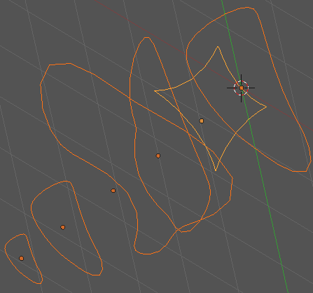
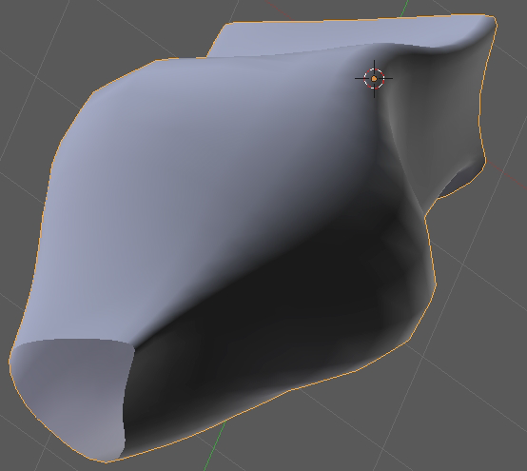
6物件全選
>合併
> edit mode
> 全選節點
> F

Slide 6
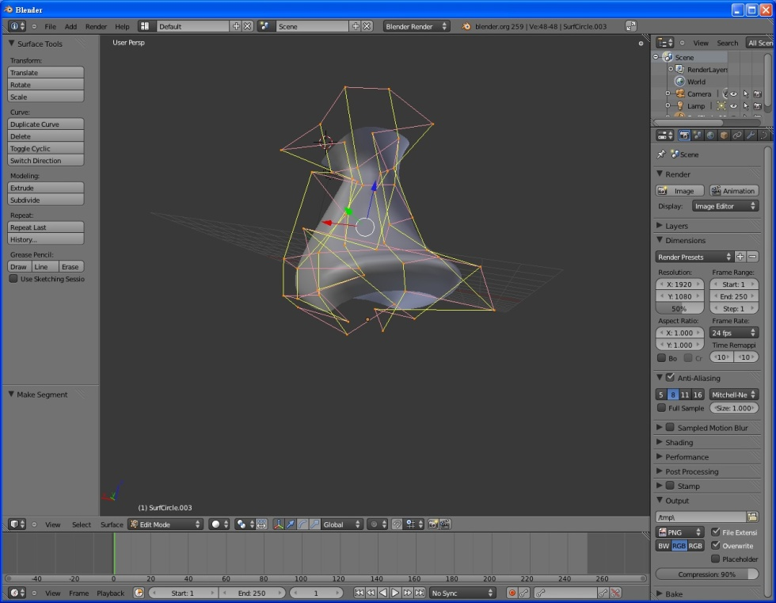
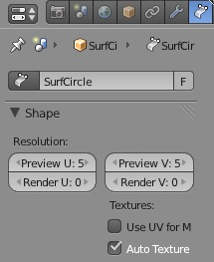
object mode
>object data
(※微調一次調太多 有可能會當調)

Slide 7
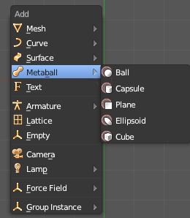
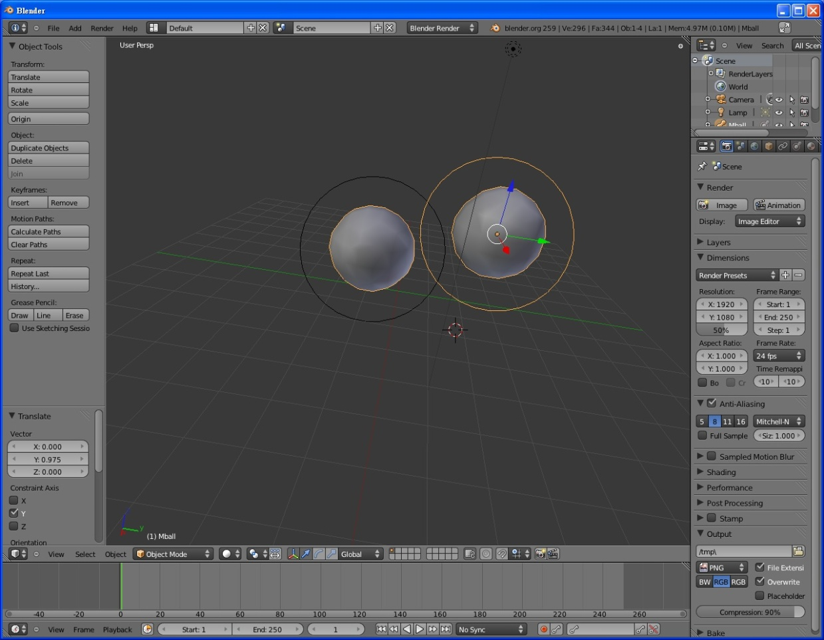
add
>metaball
> ball*2

Slide 8
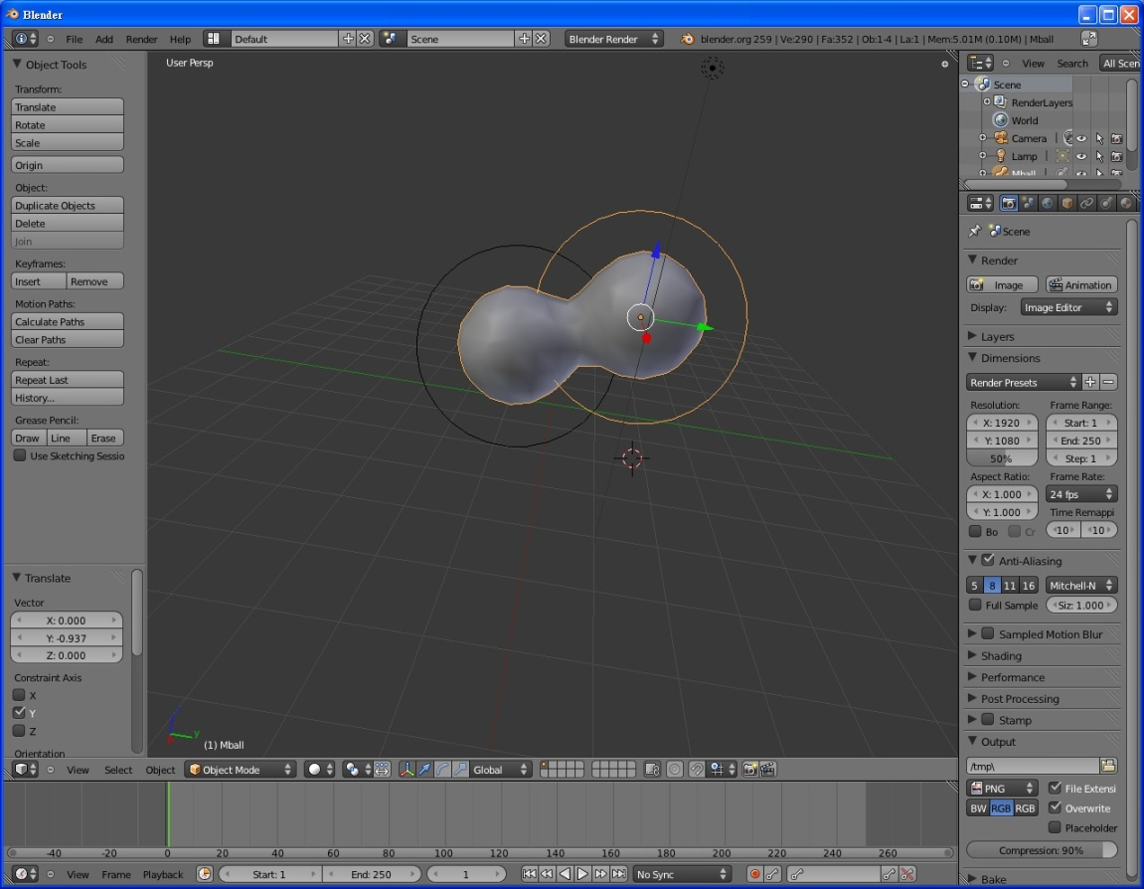
以第一顆拉出的BALL為主,跟第二顆BALL結合

Slide 9
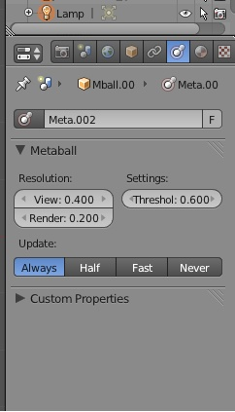
object mode > object data (最大值為1)

Slide 10
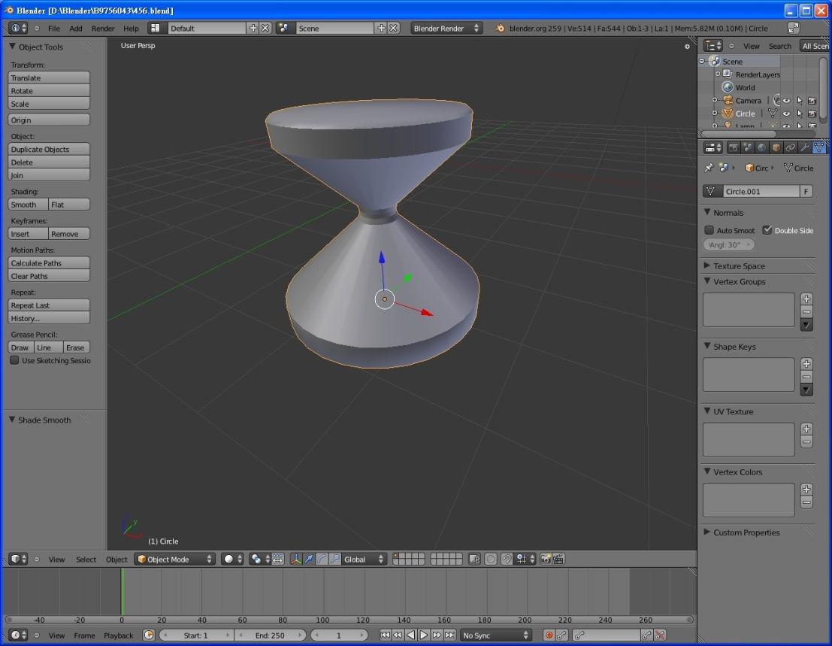
(底座)

Slide 11
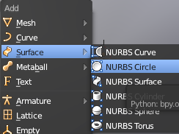
add > mesh > circle
* FILL打勾

Slide 12
按 E & S 拉出漏斗形狀

Slide 13
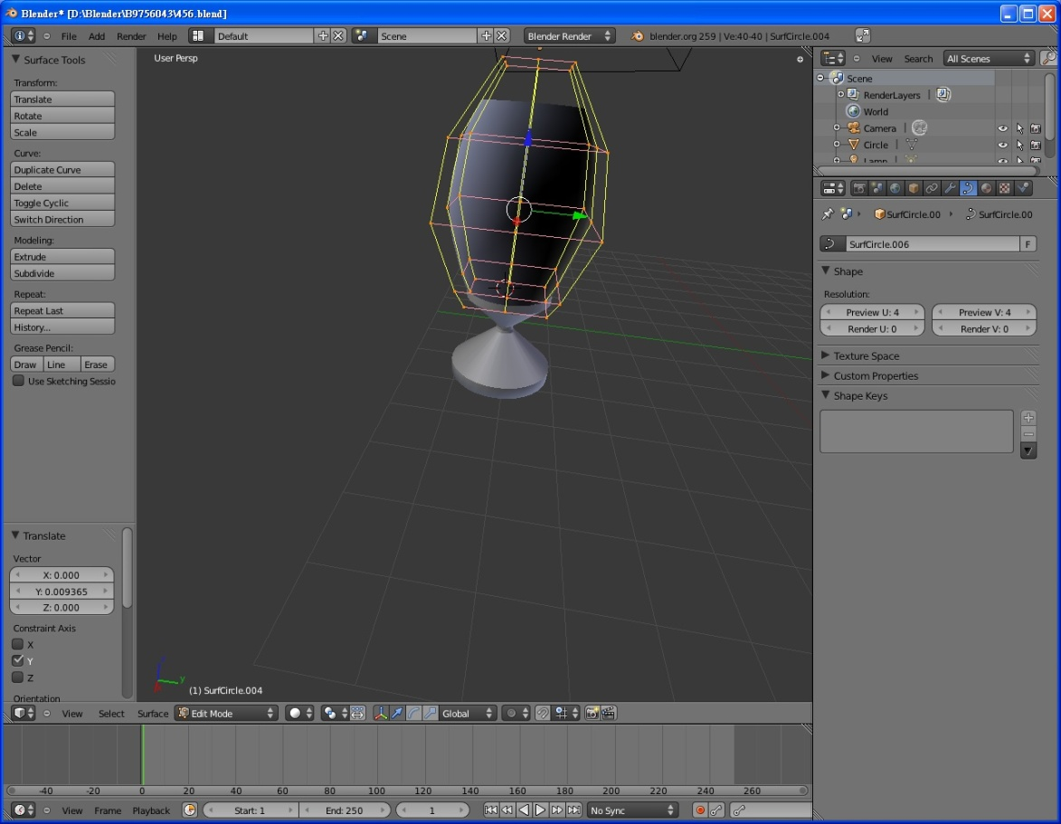
(BODY)

Slide 14
add > surface > NURBS Circle

Slide 15
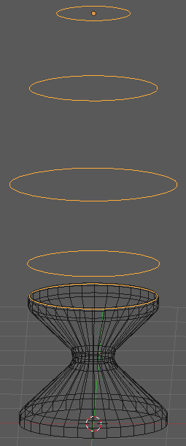
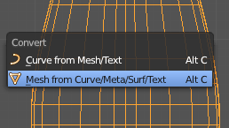
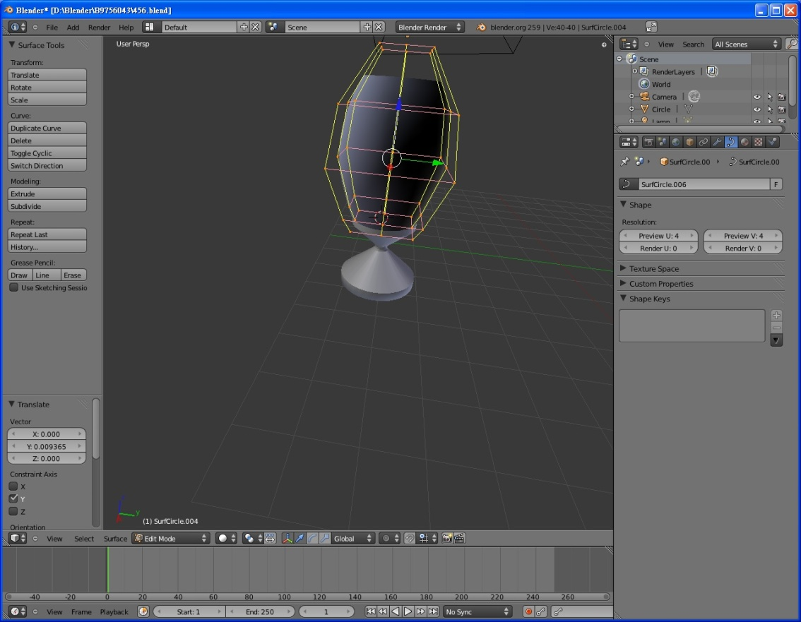
拉出5個圓
>全選且合併
> edit mode
>F
>object mode
>alt+C
> 選第2個

Slide 16
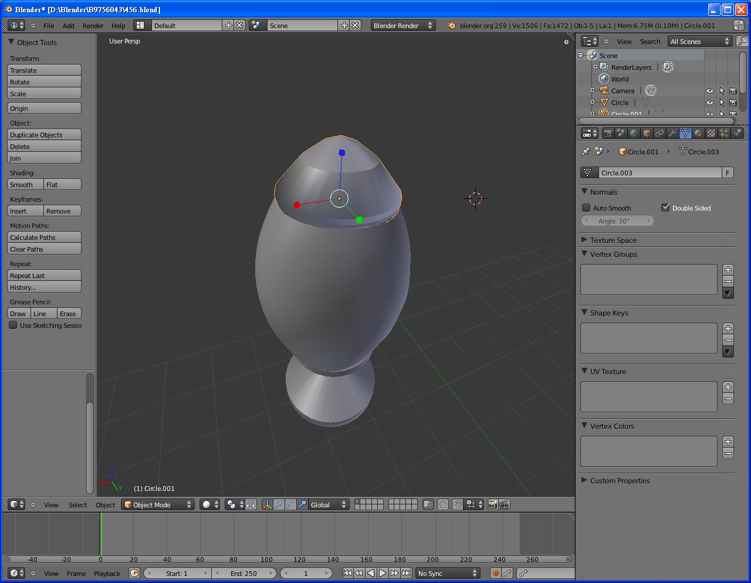
(彈頭)

Slide 17
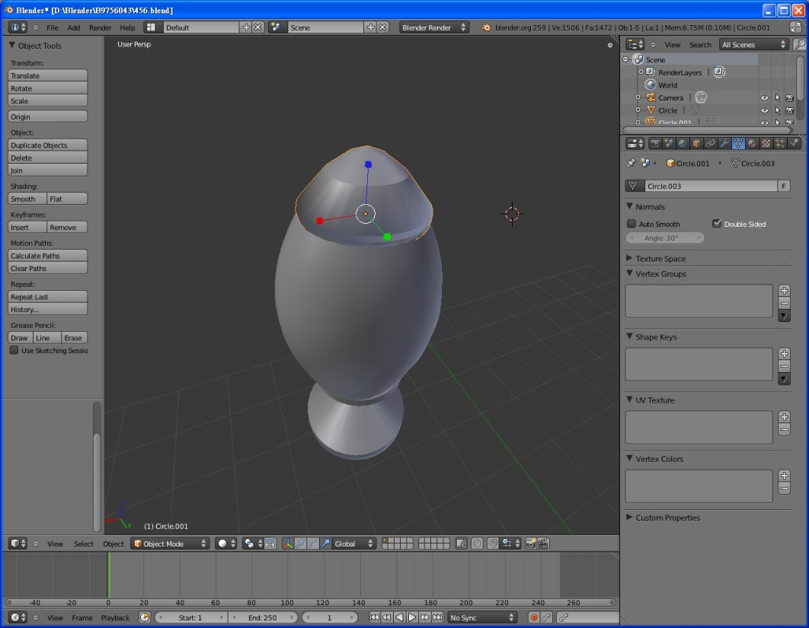
1.add > mesh > circle
2.按 E & S 拉出彈頭

Slide 18
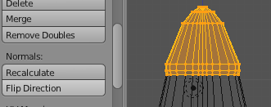
normals 選取 Recalculate & Filp Direction
*smooth

Slide 19
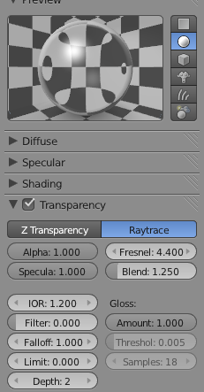
選取BODY
> 新增材質球
> 勾選Translucency
> 選取 Raytrace
> Fresnel=4.4 , IOR=1.2

Slide 20
彈頭 & 底座 > 新增顏色

Slide 21
把metaball拉進BODY

Slide 22
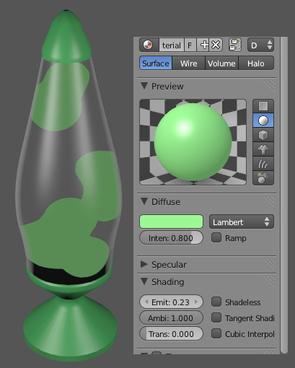
新增顏色 > shading > emit:0.23

Slide 23
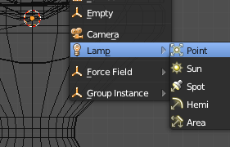
新增LAMP > POINTER

Slide 24
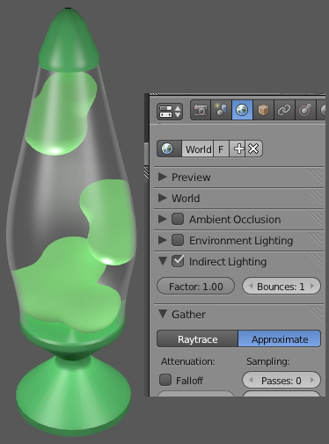
點選WORLD
> indirect lighting打勾

